Slide 1


TEORIA DOS GRAFOS – Parte 2
Profª Dra. Andréa Bonifácio

Slide 2
Grafos bipartidos
Um grafo G é bipartido quando seu conjunto de vértices V pode ser particionado em dois subconjuntos V₁ e V₂, tal que
1) V₁ ∩ V₂ = ∅
2) V₁ ∪ V₂ = V
3) Toda aresta de G tem um extremo em V₁ e outro V₂.
Teorema: Um grafo é bipartido se e somente se não possui ciclos
ímpares.

Slide 3
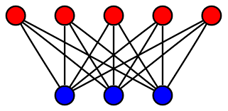
Grafo bipartido completo
G é um grafo bipartido completo quando todo vértice de uma partição V₁ é adjacente a todo vértice da outra partição V₂. Denota-se por G = K_{p,q} onde p = | V₁ | e q = | V₂|.

Slide 4
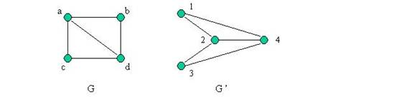
Isomorfismo de grafos
Dois grafos G₁(V₁, E₁) e G₂(V₂, E₂) são isomorfos quando existe uma função bijetora f: V₁ ⧴ V₂ tal que
{v, w} ∈ E(G₁) se, e somente se, {f(v), f(w)} ∈ E(G₂).

Slide 5
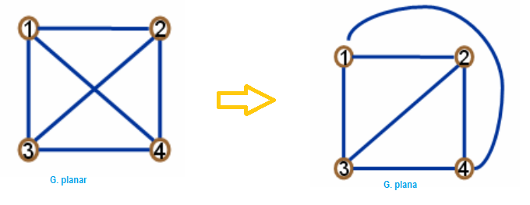
Grafo planar
Um grafo é planar se puder ser desenhado no plano sem arestas se cruzando.

Slide 6
Aplicações de Grafos Planares
Estão por toda parte como, por exemplo, no projeto de:
– circuitos integrados
– circuitos impressos (placas onde componentes eletrônicos são montados)
– linhas de transmissão de energia elétrica
– linha de produção em uma indústria

Slide 7
Fórmula de Euler
Representação planar de um grafo divide o plano em regiões (uma é ilimitada).
Euler mostrou que a representação planar do grafo divide o plano no mesmo número de regiões, provando o seguinte teorema:
Teorema. Seja G um grafo planar simples conexo com m arestas e n vértices. Seja r o número de regiões na representação planar de G. Temos que
r = m – n + 2

Slide 8
Corolário1: Se G é um grafo simples conexo e planar com m arestas e n vértices, sendo n ≥ 3, então m ≤ 3n − 6.
Observação: Note que se a inequação do Corolário 1 for satisfeita não significa que o grafo é planar. O Corolário 1 pode ser usado para mostrar que o grafo não é planar, mas não vale para mostrar que é planar.
Corolário 2: Se G é um grafo simples conexo e planar com m arestas e n vértices, sendo que n ≥ 3 e nenhum ciclo de comprimento três, então m ≤ 2n − 4.

Slide 9
Representação de grafo no computador
Um grafo pode ser representado por matrizes. Dentre as diversas matrizes associadas a um grafo a mais conhecida é a matriz de adjacências A(G).
Dado um grafo G(V,E) com n vértices, sua matriz de adjacência A = (a_{ij}), é uma matriz quadrada de ordem n tal que
a_{ij} = 1, se v_{i} e v_{j} são adjacentes e a_{ij} = 0, caso contrário.

Slide 10
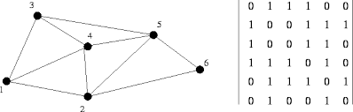

Slide 11
Propriedades da Matriz A
Diagonal principal é nula;
A é simétrica
A cardinalidade do número 1 na matriz é igual a 2m, onde m é o número de arestas do grafo.

Slide 12
Uma árvore é um grafo conexo e sem ciclos.
Uma floresta é um grafo cujas componentes conexas são árvores.
Teorema 1: Um grafo G é uma árvore se, e somente se existe um único caminho entre cada par de vértices de G.
Teorema 2: Um grafo conexo com n vértices é uma árvore se e só tem n – 1 arestas.
Uma árvore geradora de um grafo conexo G é um subgrafo gerador de G conexo e sem ciclos.

Slide 13
Demonstração do Teorema 1
Teorema: Um grafo G é uma árvore se, e somente se existe um único caminho entre cada par de vértices de G.
Prova: (⇒) Se G é uma árvore então por definição G é conexo e sem ciclos. Como G é conexo, então existe um caminho entre cada par de vértices de G.
Precisamos mostrar que o caminho é único.
Vamos supor que existem dois caminhos distintos entre um par de vértices u e v. Ora, se existem dois caminhos distintos entre u e v então a união destes contém um ciclo. Isto é uma contradição pois por hipótese G é uma árvore.
Portanto, existe apenas um caminho entre cada par de vértices.

Slide 14
Continuação da Demonstração do Teorema 1
Prova: (⇐) Como existe um caminho entre cada par de vértices, temos que G é conexo.
Vamos supor que G tem um ciclo C. Seja {u, v} uma aresta de G que está no ciclo C.
Isto implica que existe mais de um caminho entre u e v, o que é uma contradição.
Por definição um grafo conexo e sem ciclos é uma árvore. ◊

Slide 15
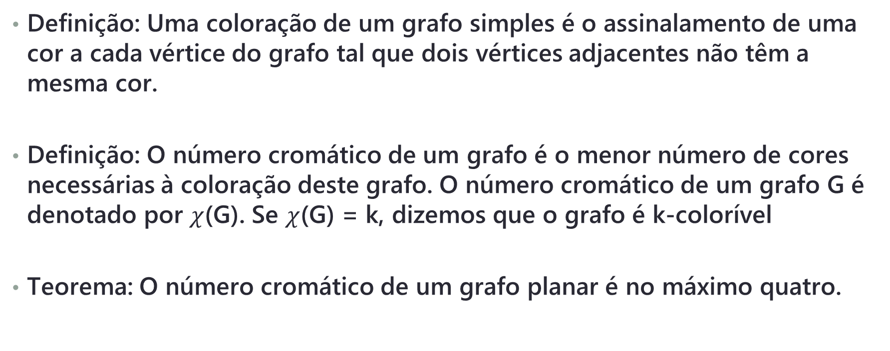
Coloração de Vértices

Slide 16
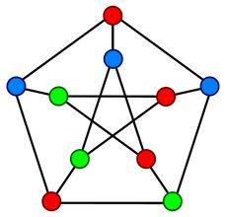
Grafo de Peterson é 3-colorível

Slide 17
Coloração de Vértices
G é 1-colorível se e somente se G é o grafo nulo.
G é 2-colorível se e somente se G é bipartido.

Slide 18
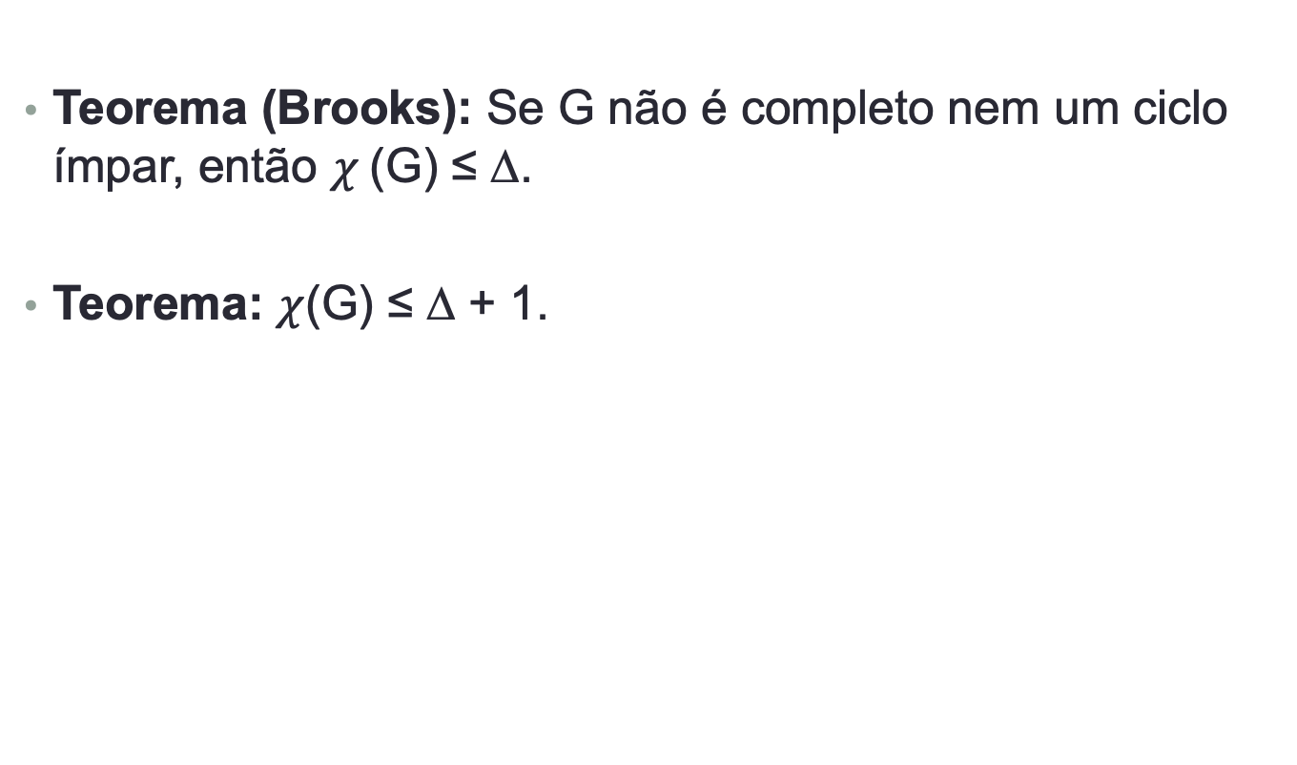
Número Cromático

Slide 19
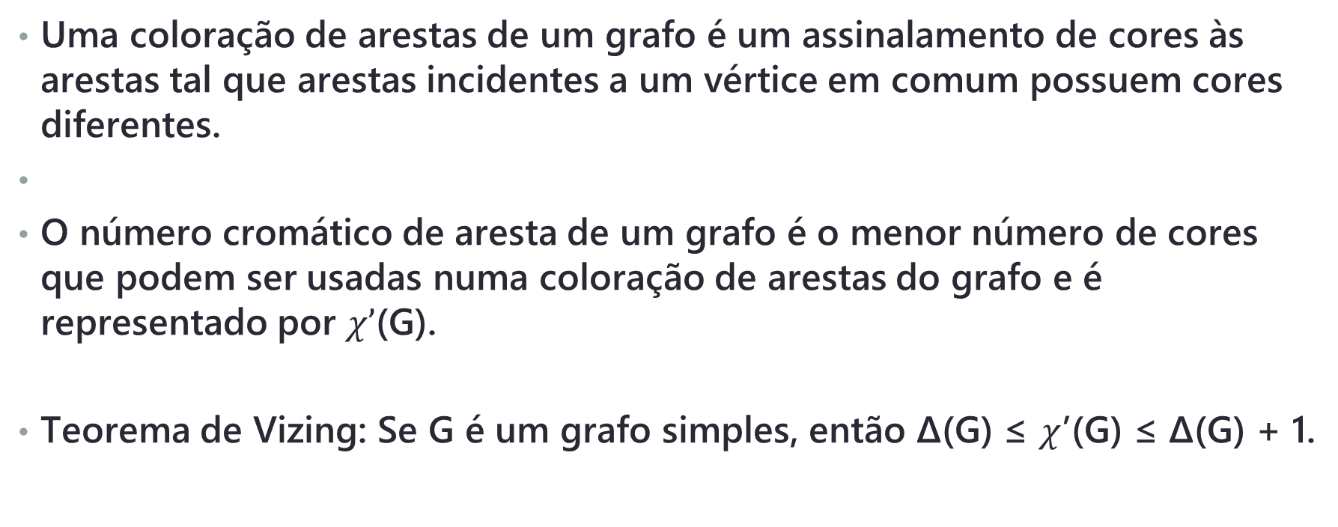
Coloração de Arestas

Slide 20
Exemplo de coloração de arestas

Slide 21
FIM!

